Slide 1





Slide 2




Slide 3
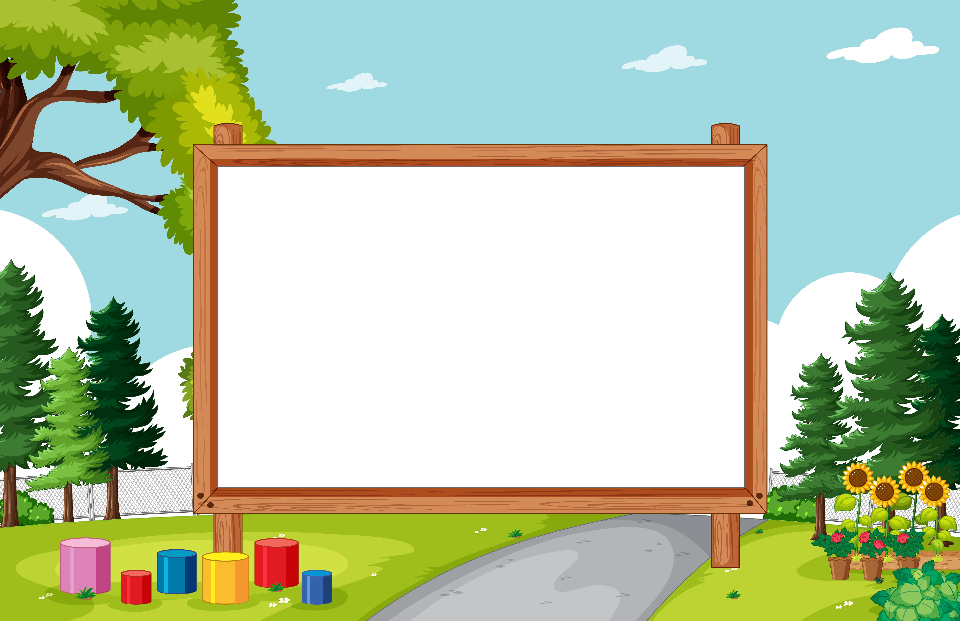
Vì sao phải thực hiện quyền và bổn phận trẻ em?

Slide 4


Slide 5

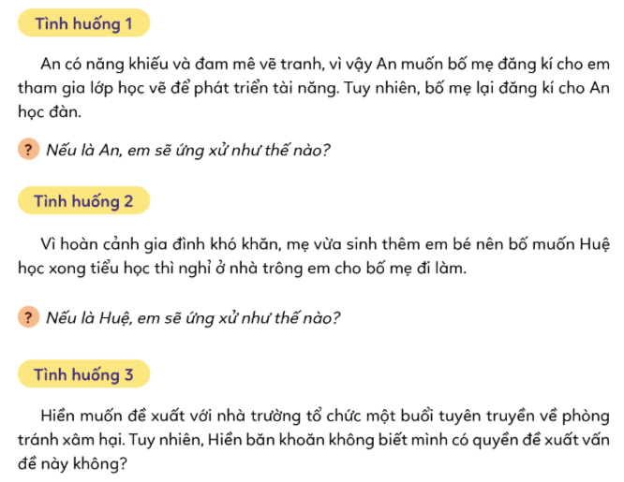
3. Xử lý tình huống

Slide 6
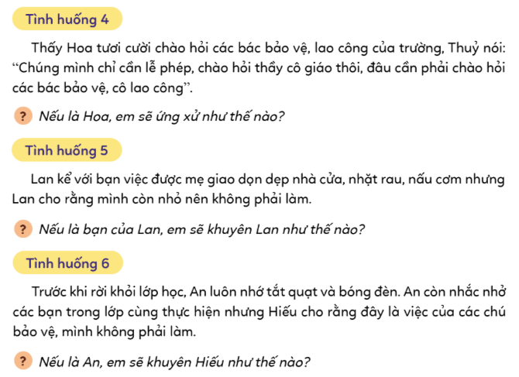

Slide 7

Tình huống 1: An có năng khiếu và đam mê vẽ tranh, vì vậy An muốn bố mẹ đăng kí cho em tham gia lớp học vẽ để phát triển tài năng. Tuy nhiên, bố mẹ lại đăng kí cho An học đàn.
Nếu là An, em sẽ ứng xử như thế nào?
Nếu là An, em có thể trao đổi với bố mẹ một cách thẳng thắn về đam mê vẽ tranh của mình và chia sẻ cho bố mẹ biết được mình có năng khiếu về vẽ tranh chứ không có năng khiếu về chơi đàn, mong muốn bố mẹ sẽ đăng kí cho mình học lớp vẽ tranh để phát huy hết tài năng của bản thân.

Slide 8
Tình huống 2: Vì hoàn cảnh gia đình khó khăn, mẹ vừa sinh thêm em bé nên bố muốn Huệ học xong tiểu học thì nghỉ ở nhà trông em cho bố mẹ đi làm.
Nếu là Huệ, em sẽ ứng xử như thế nào?
Nếu là Huệ, em có thể trao đổi với bố mẹ một cách thẳng thắn về mong muốn được tiếp tục đến trường để học tập, ngoài giờ học trên lớp, em sẽ phụ giúp bố mẹ trông em, làm một số việc nhà vừa sức. Ngoài ra, em có thể trao đổi với giáo viên để nhờ.

Slide 9
Tình huống 3: Hiển muốn đề xuất với nhà trường tổ chức một buổi tuyên truyền về phòng tránh xâm hại. Tuy nhiên, Hiển băn khoăn không biết mình có quyền để xuất vấn đề này không?
Nếu là bạn của Hiển, em sẽ ứng xử như thế nào?
Nếu là bạn của Hiển, em sẽ khuyên bạn ấy nên mạnh dạn đề xuất ý kiến với nhà trường vì đó là quyền tự do ngôn luận, xây dựng xã hội tốt đẹp hơn.

Slide 10
Tình huống 4: Thấy Hoa tươi cười chào hỏi các bác bảo vệ, lao công của trường, Thuỷ nói: “Chúng mình chỉ cần lễ phép, chào hỏi thầy cô giáo thôi, đâu cần phải chào hỏi các bác bảo vệ, cô lao công.
Nếu là Hoa, em sẽ ứng xử như thế nào?
Nếu là Hoa, em sẽ nói với bạn rằng: Các bác bảo vệ cô lao công đã rất vất vả vì chúng mình, mình cần phải lễ phép, kính trọng với họ.

Slide 11
Tình huống 5: Lan kể với bạn việc được mẹ giao dọn dẹp nhà cửa, nhặt rau, nấu cơm nhưng Lan cho rằng mình còn nhỏ nên không phải làm.
Nếu là bạn của Lan, em sẽ khuyên Lan như thế nào?
Nếu là bạn của Lan, em sẽ khuyên Lan thực hiện những công việc mẹ giao vì đó là những công việc nằm trong khả năng của mình, mình phải thực hiện bổn phận của bạn thân với gia đình là giúp đỡ bố mẹ.

Slide 12
Tình huống 6: Trước khi rời khỏi lớp học, An luôn nhớ tắt quạt và bóng đèn. An còn nhắc nhở các bạn trong lớp cùng thực hiện nhưng Hiếu cho rằng đây là việc của các chú bảo vệ, mình không phải làm.
Nếu là An, em sẽ khuyên Hiếu như thế nào?
Nếu là An, em sẽ khuyên Hiếu: đây là bổn phận mà mình cần thực hiện với nhà trường để tránh lãng phí tiền bạc của xã hội.

Slide 13


Slide 14

Em cùng bạn xây dựng bảng nói về một số quyền và bổn phận của trẻ em bằng các từ dễ nhớ. Sau đó dán ở cuối lớp để thực hiện và nhắc nhở bạn bè cùng thực hiện.

Slide 15
Ví dụ:
Quyền | Bổn phận
- Sống - Khai sinh - Chăm sóc, nuôi dưỡng - Giáo dục - Đoàn tụ | - Kính trọng, lễ phép, hiếu thảo - Giữ gìn, bảo vệ tài sản - Tố giác hành vi vi phạm pháp luật - Không rời bỏ gia đình sống lang thang

Slide 16


Vẽ sơ đồ tư duy tóm tắt về quyền và bổn phận trẻ em

Slide 17




